Slide 1
ГРАДЕЊЕ КАПАЦИТЕТИ ЗА ГО Сесија 6
Развој на дигитална и финансиска писменост за ГО

Slide 2
ЦЕЛИ НА ПРВАТА СЕСИЈА
Што е финансиско управување за непрофитна организација
Основни теоретски и практични вештини на финансискиот менаџмент на ГО
Споделување на искуства за процедурите за финансиско управување со ГО

Slide 3
Основни чекори на финансиско управување за непрофитни организации
Правилното и цврсто финансиско управување е клучен услов за секоја ГО без разлика на големината и специјализацијата на организацијата .
Правилното финансиско управување осигурува дека организацијата ги има потребните финансиски ресурси и сите неопходни финансиски процеси кои промовираат финансиска и оперативна транспарентност и помагаат да се изгради доверба кај донаторите, финансиерите, засегнатите страни и јавноста.
Овде ќе разгледаме 4 клучни најдобри практики за финансиско управување со непрофитни организации по име.
Без разлика дали вашата организација е основана или штотуку започнува, овие совети ќе ви помогнат да ги искористите вашите ресурси на најефикасните начини за да ја унапредите вашата мисија.

Slide 4




Основни чекори на финансиско управување за непрофитни организации
Овие најдобри практики се:
Организирање на финансиски менаџмент тим
Воспоставување на фискални политики
Диверзификација на приходните текови
Правилно финансиско известување

Slide 5
Организирање на финансиски менаџмент тим
Дури и ако вашата ГО/НВО е мала, треба да организирате тим кој ќе се занимава со финансиското управување за да биде ефикасен и да се проверува меѓусебната работа за да се намалат потенцијалните грешки. Четирите клучни членови на финансискиот менаџмент тим на вашата организација се
Тим за финансиски менаџмент
Благајникот
Финансискиот менаџер
Сметководителот
Книговодителот
Благајник: со одлично финансиско познавање вообичаено е член на Одборот и е одговорен за надзор над управувањето со ресурсите. Одобрува буџети и спроведува планови за управување со финансиски ризик
Финансиски менаџер извршен директор на организацијата близок партнер на извршниот и лидерскиот тим на организацијата ја организира финансиската стратегија, управува со грантови и ги предвидува потенцијалните парични текови
Сметководител: квалификуван во науката за сметководство со професионална лиценца кој води организирана финансиска евиденција на ГО додека управува со фактури или прави банкарски депозити
СОВЕТ! :Малите до средни непрофитни организации често немаат буџет или потреба да ангажираат сметководител или книговодител за да можат да вршат аутсорсинг на доверливи надворешни партнери со експертиза и искуство во непрофитни организации.
Книговодител: одговорен за финансиска анализа и известување, балансирање на трансакциите во вашиот сметководствен софтвер и поднесување даночни обрасци и подготовка за финансиски ревизии.

Slide 6

Воспоставување на фискални политики
Финансиските политики кои карактеризираат како се управуваат со ресурсите по улога во вашата организација се стандардна практика. Овие политики се прирачник за финансиско управување на кој вашиот тим мора да се повика и да го користи. Како општо правило, одредени политики се препорачуваат за непрофитни организации како што се:
Фискални политики
Политика за прифаќање подароци: ги наведува видовите на придонеси (и во готовина и во натура) што вашата непрофитна организација може и не може да ги прифати, како и условите под кои ќе ја прифаќате секоја донација.
Политика за конфликт на интереси: го воспоставува процесот за лидерите и членовите на одборот да го откријат конфликтот на интереси и следните чекори за ублажување на тие конфликти.
Политика за надомест на трошоци: објаснува кога и како на вработените и волонтерите може да им се надоместат трошоците направени во име на вашата организација.
Политика за надомест на персоналот: Детали како ќе ги одредите и зголемите платите и придобивките за вработените во вашата непрофитна организација.

Slide 7
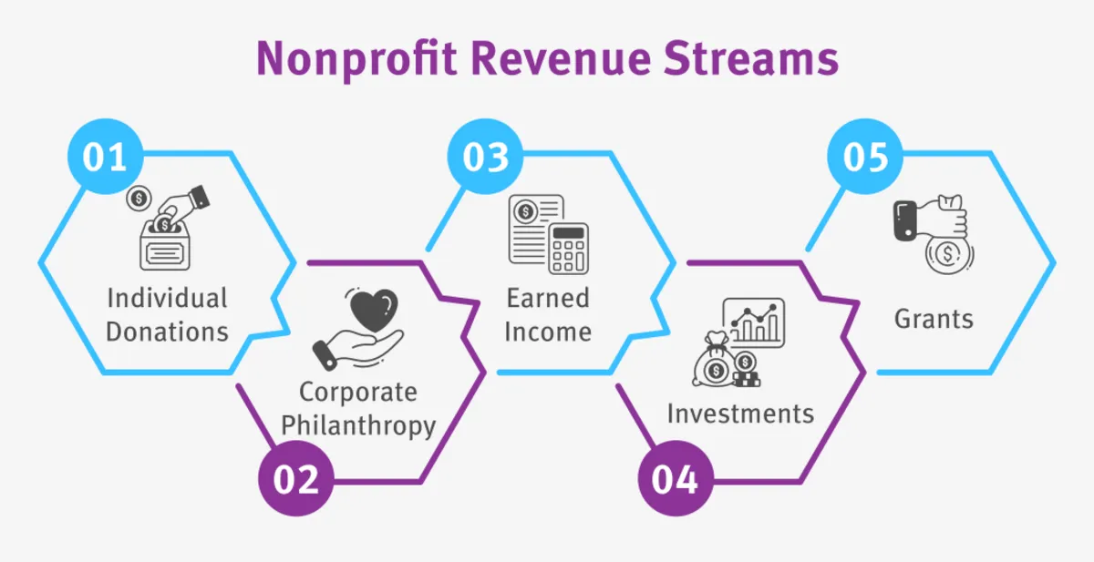
Диверзификација на приходните текови
Предизвикот за ГО е финансиската стабилност која може да ви понуди разновиден модел на финансирање за да обезбедите алтернативи во однос на изворите на приходи и да ги намалите трошоците. Вашиот модел на финансирање треба да вклучува некоја комбинација од петте главни текови на непрофитни приходи, кои се:

Slide 8
Диверзификација на приходните текови
Предизвикот за ГО е финансиската стабилност која може да ви понуди разновиден модел на финансирање за да обезбедите алтернативи во однос на изворите на приходи и да ги намалите трошоците. Вашиот модел на финансирање треба да вклучува некоја комбинација од петте главни текови на непрофитни приходи, кои се:
Индивидуални донации: Во некои ГО, индивидуалните донации, без разлика на големината, сочинуваат голем дел од нивното финансирање, како и донации од непрофитни настани и донации во натура.
СОВЕТ! : Кога го креирате годишниот буџет на вашата организација , категоризирајте ги приходите по извор за поефективно да поставите цели. Дополнително, погрижете се вкупниот проектиран приход да ги надмине вкупните проектирани трошоци за да создадете перница во случај на итност.
1
Корпоративна филантропија: Ова ги вклучува сите добротворни прилози од големи профитни компании кои обезбедуваат спонзорства, подароци и спонзори волонтери.
2
Заработени приходи: Во ГО овој приход главно доаѓа од членарина или од волонтерски надоместоци.
3
Инвестиции: Иако по правило инвестициите не се приход на ГО, сепак некои искусни организации се одлучуваат за нискоризични инвестиции преку благајнички записи и заеднички фондови.
4
Грантови: Грантовите обично доаѓаат од фондации или владини агенции и често го сочинуваат најголемиот дел од приходот на НПО. Тоа се на пр. проекти финансирани од ЕУ.
5

Slide 9


Правилно финансиско известување
Финансиските извештаи се многу суштински за владините финансиски служби и даночните власти, но и за финансиската транспарентност и профилот на самата организација. Владите во секоја земја поставуваат регулативи за организациите ослободени од данок и треба да проверите дали вашата ГО е во согласност со нив за да продолжите да му го давате овој статус. Во исто време, донаторите на грантови ги проверуваат овие извештаи за да потврдат дека нивното финансирање се користи на правилен и наменет начин според нивните регулативи. За да ги задоволите овие потреби, секоја година ги подготвувате следните сеопфатни, точни финансиски извештаи:
Финансиски извештаи кои ги опишуваат и сумираат финансиските активности, операциите, финансиската состојба, готовинскиот тек и оперативните трошоци/трошоци на вашата организација.
Даночни обрасци: Со цел да остане ослободен од данок, вашета ГО генерално поднесува годишна даночна пријава каде што го изјавува својот статус, што е потврдено од релевантните органи и во зависност од државното законодавство и државното оданочување, НПО може да биде ослободен од оданочување на износот на пријавениот приход или ослободен од ДДВ.
Годишен извештај: Годишен извештај за преглед за јавноста кој вклучува клучни финансиски информации за да им даде на вашите поддржувачи општо чувство за финансиската состојба на организацијата. Кон овој извештај можете да ги прикачите вашите финансиски извештаи како прилози за транспарентност.

Slide 10
Финансирање на ЕУ и основите на финансискиот менаџмент
Следниве области се од суштинско значење во однос на финансиското управување со европските ресурси и финансирањето од Европската комисија (ЕК) и кои мора да ги земат предвид сите НПО кои аплицираат за финансирање во различните програми за финансирање на ЕЗ:
Внатрешна контрола: Оваа контрола осигурува дека операциите се ефективни и ефикасни, дека финансиските информации се веродостојни и дека се почитувани договорните услови со ЕК како финансиски орган.
1
Документација: чувањето јасна и релевантна документација за ГО што добива финансирање е од витално значење. Без соодветна документација, невозможно е да се докаже дека расходите што ги бара Договорниот орган ги исполнуваат условите од договорот.
2
Набавки: Финансиската регулатива на ЕУ во однос на управувањето со финансирањето е клучен принцип. Користењето на субвенционираните средства мора да биде во согласност со принципите на економичност, ефикасност и ефективност.
3
Управување со средства: во проекти кои вклучуваат грантови и проценки на програмата , може да се стекне вредни средства. На крајните корисници на проектот им е важно овие средства да се користат за нивните намени и да се чуваат безбедни за да можат да продолжат да даваат придобивки во текот на долг период.
4
Извор: https://international-partnerships.ec.europa.eu/funding-and-technical-assistance/guidelines/financial-management-toolkit-recipients-eu-funds-external-actions_en#this-toolkit-covers-eight-financial-management-areas

Slide 11
Финансирање на ЕУ и основите на финансискиот менаџмент
Следниве области се од суштинско значење во однос на финансиското управување со европските ресурси и финансирањето од Европската комисија (ЕК) и кои мора да ги земат предвид сите НПО кои аплицираат за финансирање во различните програми за финансирање на ЕЗ:
Платен список и управување со времето: Една од најважните компоненти на трошоците во многу проекти финансирани од ЕУ се човечките ресурси, особено во однос на договорите и договорите за обезбедување услуги или вработување на луѓе за производство на продукти. Во овие проекти важно е овие трошоци да бидат соодветно контролирани и земени во предвид.
5
Управување со готовина и банка: Готовината мора да се чуваат безбедни и банките да се користат правилно. Во спротивно, целиот проект може да биде изложен на ризик.
6
Сметководство: Сметководство во ЕУ финансирање програмите имаат две основни цели: • да ги прикажат приходите, расходите, средствата и обврските на проектот за цели на финансиско управување; • да ги обезбеди потребните податоци за изготвување точни финансиски извештаи за органите за финансирање.
7
Финансиско известување: Сите договори за надворешни активности финансирани од ЕУ бараат од примачот да поднесе финансиски извештаи за проектот до договорниот орган.
8
Извор: https://international-partnerships.ec.europa.eu/funding-and-technical-assistance/guidelines/financial-management-toolkit-recipients-eu-funds-external-actions_en#this-toolkit-covers-eight-financial-management-areas

Slide 12

Финансирање на ЕУ и основите на финансискиот менаџмент
За подетални информации и опширни примери за основите на финансирањето и финансискиот менаџмент на ЕУ, учесниците треба да ги разгледаат организираните , детални и сеопфатни модули обезбедени од Европската комисија за информации и обука на организациите корисници кои аплицираат за финансирање. Овие модули може да се најдат на следниот линк:
https://international-partnerships.ec.europa.eu/funding-and-technical-assistance/guidelines/financial-management-toolkit-recipients-eu-funds-external-actions_en#this-toolkit-covers-eight-financial-management-areas

Slide 13
Кратка студија на случај: Локален пример за финансиско известување на НПО во Северна Македонија

Slide 14
ЦЕЛИ НА ВТОРАТА СЕСИЈА
Основите на дигиталните алатки и онлајн платформите што се користат за финансии
Споделете искуства за платформи и дигитални алатки за известување и финансиско управување

Slide 15
Дигитални алатки и онлајн платформи кои се користат за финансиско управување и известување во Северна Македонија
Главните дигитални алатки и платформи кои се користат во локалниот контекст на Северна Македонија за финансиско управување и известување

Slide 16

Дигитални алатки и онлајн платформи кои се користат за финансиско управување и известување во Северна Македонија – Практична изложба од експерт
Вкупното времетраење на практичната изложба на експертот ќе трае 35' со 25' презентација и демонстрација на онлајн функционалности на дигитални платформи и алатки кои се користат во националниот контекст на Северна Македонија. Додека 10' ќе бидат искористени за дополнителни прашања, решавање прашања и повторување.

Slide 17
Дигитални алатки и онлајн платформи кои се користат за финансиско управување и известување во Северна Македонија – Резиме од експерт
Во овој слајд експертот ќе ги стави клучните факти/белешки од главните точки на кои учениците треба да обрнат внимание кога ги користат релевантните платформи и дигитални алатки за финансиско управување и известување.

Slide 18
ЦЕЛИ НА ТРЕТАТА СЕСИЈА
Разберете ги основите на буџетското сметководство и мерењето на финансиското известување.
Споделете ги рацете на искуства и научете за практиките на буџетирање, сметководство и финансиско известување.

Slide 19

Буџетско сметководство и мерење на финансиско известување во Северна Македонија – Практична изложба од експерт
Вкупното времетраење на практичната изложба на експертот ќе трае 35' со 25' презентација и демонстрација на законски процедури и основни алатки за правилно буџетско сметководство и финансиско известување во Северна Македонија. Додека 10' ќе бидат искористени за дополнителни прашања, решавање прашања и повторување.

Slide 20
Практиките на буџетирање, сметководство и финансиско известување во Северна Македонија – Преглед од експерт
Во овој слајд експертот ќе ги стави клучните факти/белешки за главните точки на кои учениците треба да обрнат внимание кога се вклучени во практиките на буџетирање, сметководство и финансиско известување

